Slide 1
Python RAD Controle de estoque
NOME: LUCAS ORTEGA

Slide 2
Objetivo do projeto:
Demonstrar uso de ferramentas para desenvolvimento RAD de maneira simples
Gerenciar produtos em estoque
Permitir cadastro, edição e exclusão de produtos

Slide 3
Tecnologias utilizadas
Python + Flask
Flask-Login
WTForms
SQLAlchemy
HTMX (requisições dinâmicas através de HTML)
HTML, CSS

Slide 4
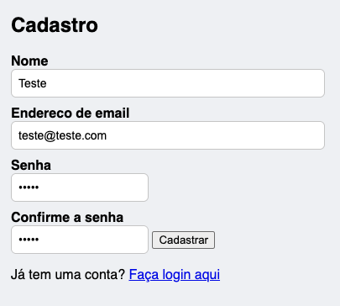
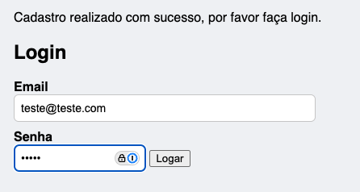
Demonstracão

Slide 5
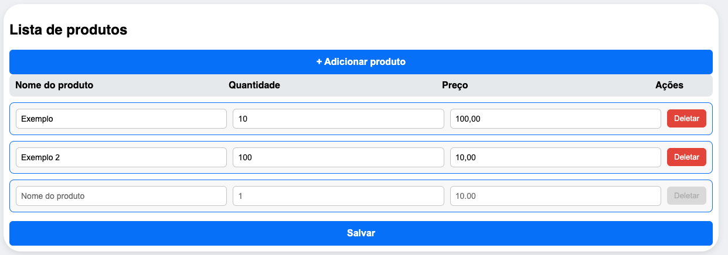
Demonstracão

